Slide 1
Своя игра
Эрудит

Slide 2
Катего рии | 100 | 200 | 300 | 400 | 500 | 600 | 700 | 800 | 900
этикет | 100 | 200 | 300 | 400 | 500 | 600 | 700 | 800 | 900
спорт | 100 | 200 | 300 | 400 | 500 | 600 | 700 | 800 | 900
музыка | 100 | 200 | 300 | 400 | 500 | 600 | 700 | 800 | 900
космос | 100 | 200 | 300 | 400 | 500 | 600 | 700 | 800 | 900

Slide 3
Этикет 100
Какой стороны следует придерживаться при передвижении по тротуару?
Next

Slide 4
Правой
Next

Slide 5
Этикет 200
Кому следует уступать место в транспорте?

Slide 6
Старикам, инвалидам, больным, мамам с маленькими детьми
Next

Slide 7
Этикет 300
Каким может быть ответ на извинения?

Slide 8
Возможны фразы типа:
«Ничего», «Не беспокойтесь», «Ничего страшного», «Бывает», «Все нормально» и т. п.
Next

Slide 9
Этикет 400
Каким может быть обращение к людям, которые мешают вам пройти?

Slide 10
«Пропустите, пожалуйста»,
«Извините, разрешите пройти».
Next

Slide 11
Этикет 500
Как обратиться к прохожему, чтобы узнать дорогу, местонахождение какого-либо учреждения и т. д.?

Slide 12
Культурный человек при этом скажет: «простите», «извините», «пожалуйста», — и затем поблагодарит за помощь.
Next

Slide 13
Этикет 600
Если к вам обратились, а вы ничем не можете помочь, как вежливо ответить ?

Slide 14
«К сожалению, я не знаю»;
«К сожалению, я ничем не могу помочь»;
«Извините, не могу быть вам полезен»...
Next

Slide 15
Этикет 700
Как вести себя в общественном
транспорте ?

Slide 16
При заходе в транспорт нужно пропускать перед собой пожилых людей, детей, инвалидов, женщин.
-Иногда при заходе или выходе из транспорта требуется помочь кому-либо.
-Уступать место пожилым, инвалидам, детям и женщинам..
-Никогда не выражать негативных эмоций.
-Не есть и не пить ничего в общественном транспорте.
-Сделать так, чтобы сумка не мешала остальным.
-Не разговаривать громко со своими друзьями или по телефону.
-Если увидели своего знакомого, то не нужно кричать на весь транспорт «Привет!».
-Стараться говорить так, чтобы не мешать окружающим.
-Если слушать музыку, то в наушниках.
Next

Slide 17
Этикет 800
Каким должен быть тон разговора?

Slide 18
Разговаривать следует негромким, сдержанным, уважительным тоном.
Next

Slide 19
-Как поступить с мобильным телефоном перед тем, как войти в зрительный зал?
-Какого человека можно назвать хорошим собеседником?
-Можно ли давать советы?

Slide 20
-Разговаривать следует негромким, сдержанным, уважительным тоном.
-Того, кто умеет слушать. Мимикой, жестами, позой поддерживает беседу, не стараясь быть в центре всеобщего внимания.
-Будьте осторожны! Не торопитесь давать советы, если вас не просят об этом.
Next

Slide 21
Спорт 100
Пара лошадей пробежала 40 км. Сколько пробежала каждая лошадь?

Slide 22
Каждая лошадь пробежала 40 км
Next

Slide 23
Спорт 200
Предки кроссовок

Slide 24
кеды
Next

Slide 25
Спорт 300
Какая длина беговой дорожки на спортивном стадионе

Slide 26
400 м
Next

Slide 27
Спорт 400
Сколько видов спорта существует в мире:
а)3000, б) 5000, в) 6000, г) 4000?

Slide 28
3000
Next

Slide 29
Спорт 500
Что означает переплетение разноцветных колец в эмблеме Олимпийских Игр

Slide 30
Символ дружбы 5 континентов
Next

Slide 31
Спорт 600
Чем покрывали гладиаторскую арену в Древнем Риме?

Slide 32
песком
Next

Slide 33
Спорт 700
Это имя объединило и известного шахматиста и юного мага

Slide 34
Гарри
Next

Slide 35
Спорт 800
Спортсмен, который ходит сидя.

Slide 36
Шахматист
Next

Slide 37
-Назвать 5 спортивных терминов начинающих с буквы «С».
-«Бородатый» спортивный снаряд.
-Начало пути к финишу.

Slide 38
-----
Козел
старт
Next

Slide 39
Космос 100
Как назывались автоматические межпланетные станции, которые в 1984–85 годы исследовали Венеру и комету Галлея?

Slide 40
«Вега»
Next

Slide 41
Космос 200
Можно ли на лунной поверхности ориентироваться с помощью компаса?

Slide 42
Нельзя, так как у Луны отсутствует
магнитное поле.
Next

Slide 43
Космос 300
Можно ли отличить планету от звезды невооруженным глазом?

Slide 44
Да, звезды мерцают,
а планеты светят ровным светом.
Next

Slide 45
Космос 400
Можно ли наблюдать на Луне «падающие звезды»?.

Slide 46
Нет, это атмосферное явление
Next

Slide 47
Если предположить, что в космосе, в условиях невесомости, из блоков, весивших на Земле сотни килограммов, монтируется орбитальная станция, то должны ли космонавты опасаться быть зажатыми между этими блоками?
Космос 500

Slide 48
В состоянии невесомости тела теряют вес, но не массу. Поэтому при сближении двух достаточно массивных блоков неосторожный космонавт рискует быть раздавленным
Next

Slide 49
Космос 600
Как называется самая высокая гора на Марсе?

Slide 50
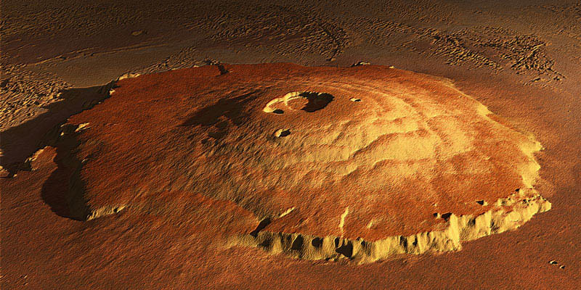
Олимп.
Next

Slide 51
Космос 700
Что такое гномон?

Slide 52
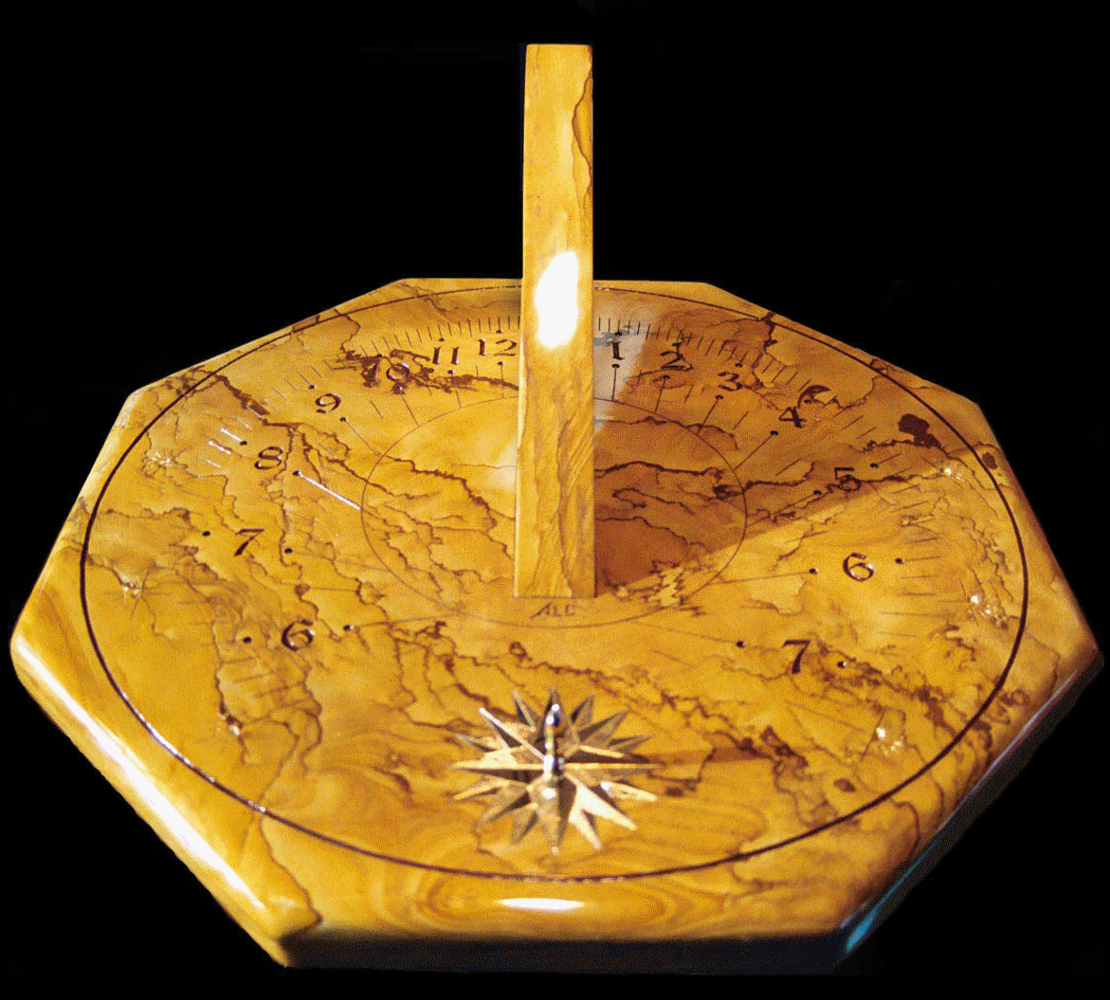
Древнейший прибор для
определения времени
Next

Slide 53
Космос 800
Чьи это слова:
«Я верю, что многие из нас будут свидетелями первого заатмосферного путешествия»?

Slide 54
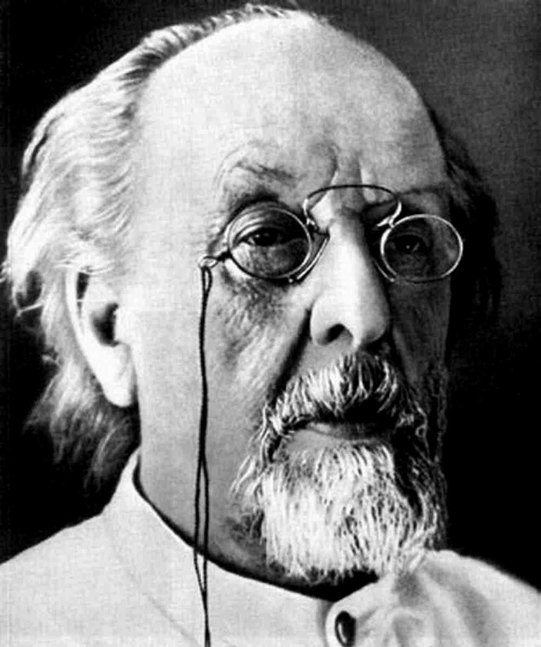
К. Э. Циолковский
Next

Slide 55
Может ли кровь закипеть в космосе без скафандра?
Что такое эклиптика и по каким созвездиям она проходит?
Сколько времени будет гореть спичка на Луне?

Slide 56
-Может. Это связано с тем, как давление влияет на температуру кипения жидкости. Чем ниже давление, тем ниже температура кипения, потому что молекулам легче передвигаться и превращаться из жидкости в газ. Таким образом, точка кипения крови может снизиться до естественной температуры тела в безвоздушном пространстве.
-Видимый путь Солнца среди звезд. По зодиакальным.
-Вспыхнет лишь головка спички, которая содержит в своем составе кислород. Обычное горение в безвоздушном пространстве невозможно.
Next

Slide 57
Музыка 100
Какой инструмент Клара украла у Карла в известной скороговорке?

Slide 58
кларнет
Next

Slide 59
Музыка 200
Как называется басня А.Крылова, в которой музыканты играли «кто в лес, кто по дрова» ?

Slide 60
Квартет
Next

Slide 61
Музыка 300
Как называется большое количество поющих?

Slide 62
хор
Next

Slide 63
Музыка 400
Как называется объявление о концерте?

Slide 64
Афиша
Next

Slide 65
Музыка 500
Какой инструмент называют «Королем» всех инструментов?

Slide 66
Орган
Next

Slide 67
Музыка 600
Что общего между гитарой и роялем?

Slide 68
Для извлечения звука используются струны
Next

Slide 69
Музыка 700
Как называется молчание в звучании?

Slide 70
пауза
Next

Slide 71
Музыка
800
Какая часть музыкального инструмента и какая птица называются одинаково?

Slide 72
Гриф
Next

Slide 73
-Как называется торжественная песня страны? Кто авторы?
-Ключ, не открывающий замок?
-Назовите форму музыкального произведения по отрывку (симфония, сюита, концерт).

Slide 74
-Гимн. сл.С.Михалкова,муз.А.Александрова
скрипичный
-Концерт для фортепиано с оркестром П.И.Чайковский
Next

